Slide 1
ЛАБОРАТОРНАЯ РАБОТА №4
Подготовка экспериментального стенда GNS3
Дисциплина: Администрирование сетевых подсистем
Студент: Одеджими Олуваколаде
Группа: НПИбд-01-23
Университет: Российский университет дружбы народов (РУДН)
Москва, 2026

Slide 2
Цели и задачи работы
Цель: Установка и настройка GNS3 и сопутствующего программного обеспечения для моделирования компьютерных сетей.
Задачи:
1
Установить и запустить GNS3 VM в VMware Workstation
2
Импортировать и настроить образ маршрутизатора FRR (FRRouting v8.2.2)
3
Импортировать и настроить образ маршрутизатора VyOS (v1.3.3)
4
Построить тестовые топологии и проверить сетевую связность
5
Провести анализ трафика с помощью Wireshark (ARP, ICMP, UDP, TCP)
6
Сравнить платформы FRR и VyOS в роли шлюза
Лабораторная работа №4 | РУДН | НПИбд-01-23 | Одеджими Олуваколаде

Slide 3
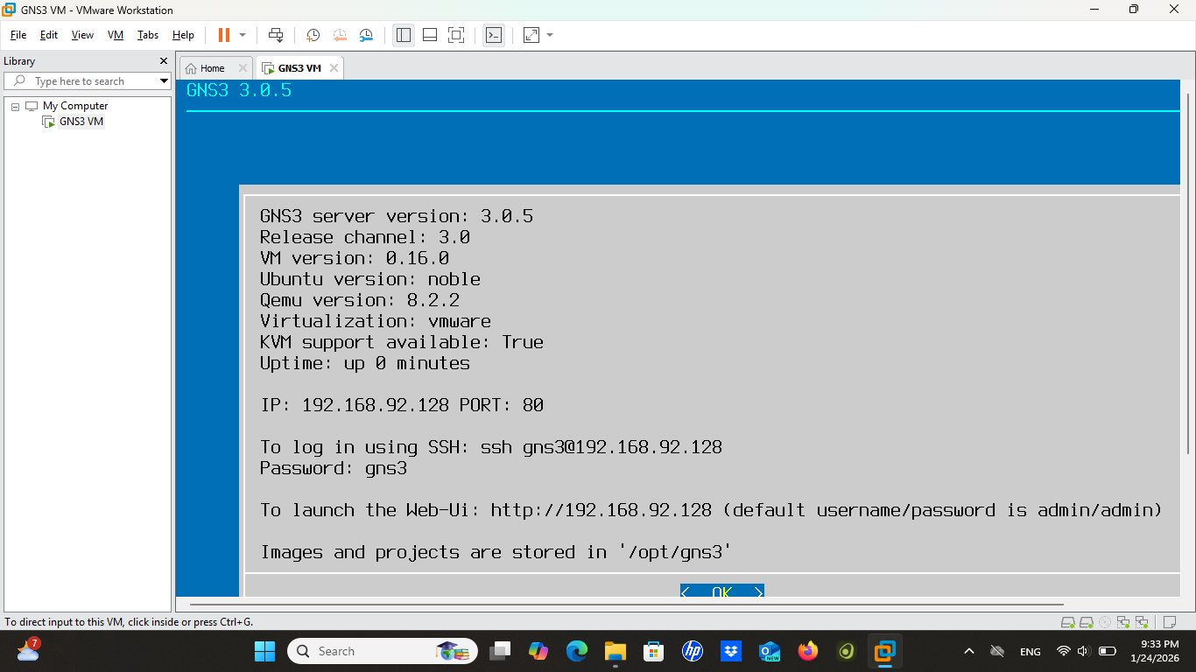
Задание 1: Установка GNS3 VM в VMware Workstation
Версия GNS3 Server:
3.0.5
Виртуализация:
VMware
KVM-поддержка:
True
IP-адрес:
192.168.92.128
Порт:
80
Ubuntu:
Noble (24.04)
Qemu:
8.2.2
VM version:
0.16.0
Рис. 1. GNS3 VM запущена (v3.0.5, IP 192.168.92.128:80)
Лабораторная работа №4 | РУДН | НПИбд-01-23 | Одеджими Олуваколаде

Slide 4
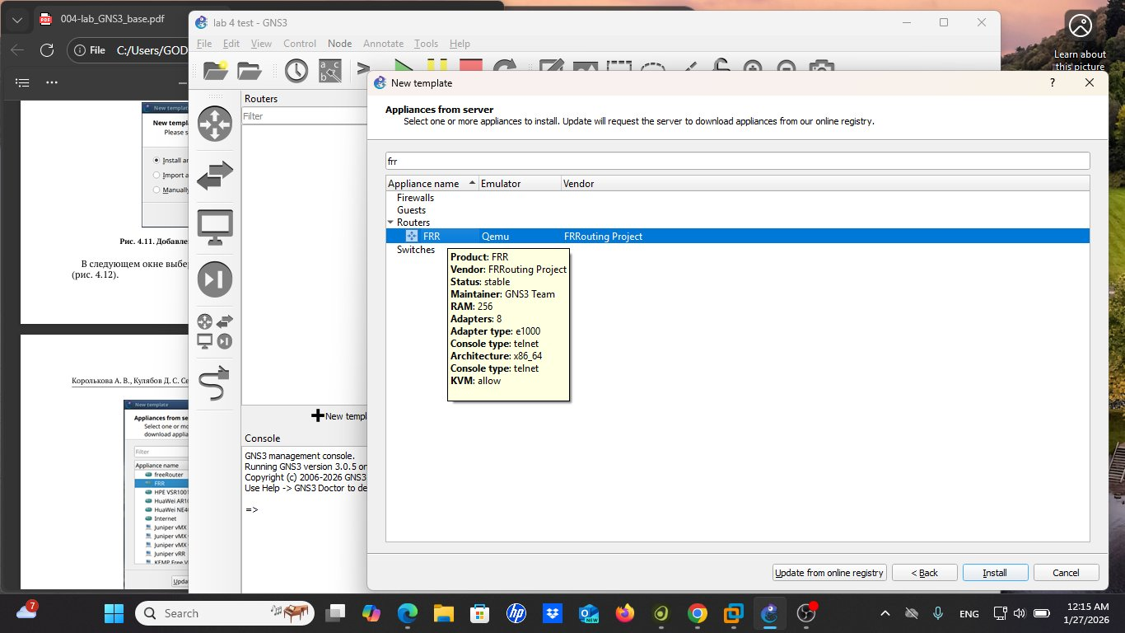
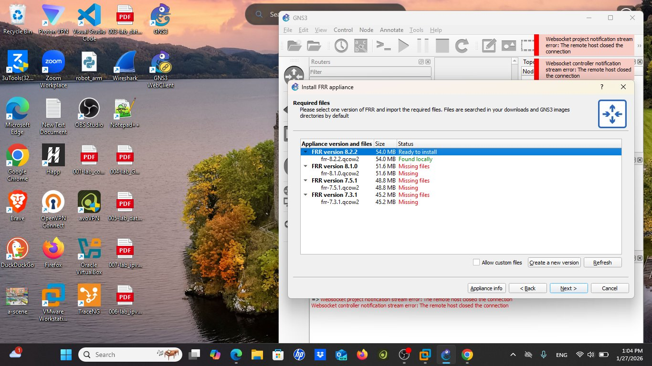
Задание 2: Импорт образа маршрутизатора FRR
Рис. 2. Выбор образа FRR в каталоге GNS3
Рис. 3. FRR 8.2.2 — "Ready to install"
FRR (FRRouting) — маршрутизатор с открытым исходным кодом, поддерживающий BGP, OSPF, IS-IS, RIP, MPLS и другие протоколы. Архитектура: x86_64, RAM 256 МБ, 8 адаптеров e1000, консоль Telnet.
Лабораторная работа №4 | РУДН | НПИбд-01-23 | Одеджими Олуваколаде

Slide 5
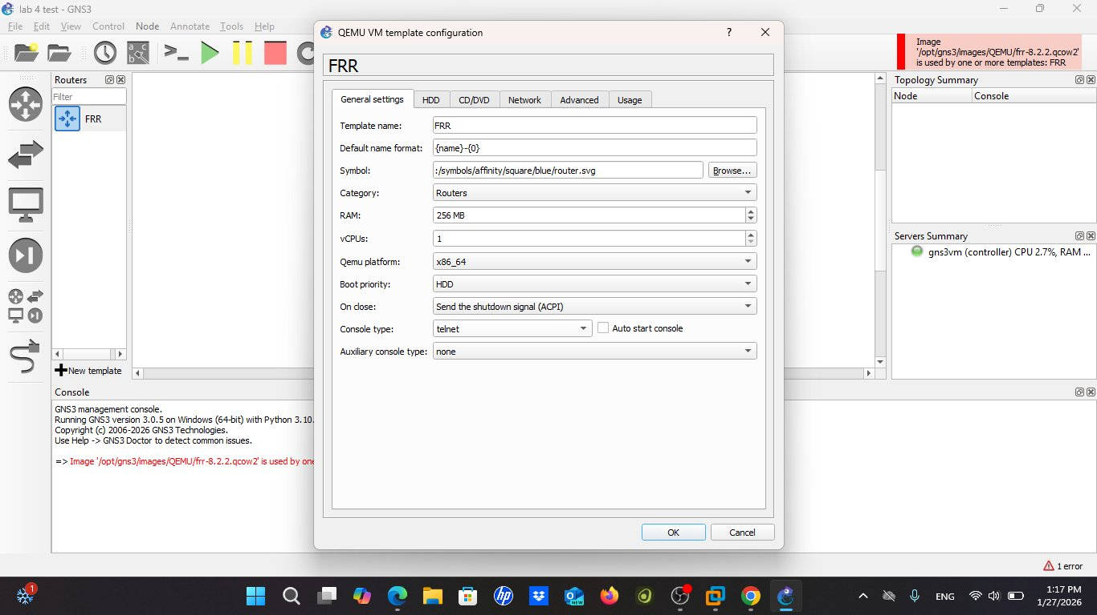
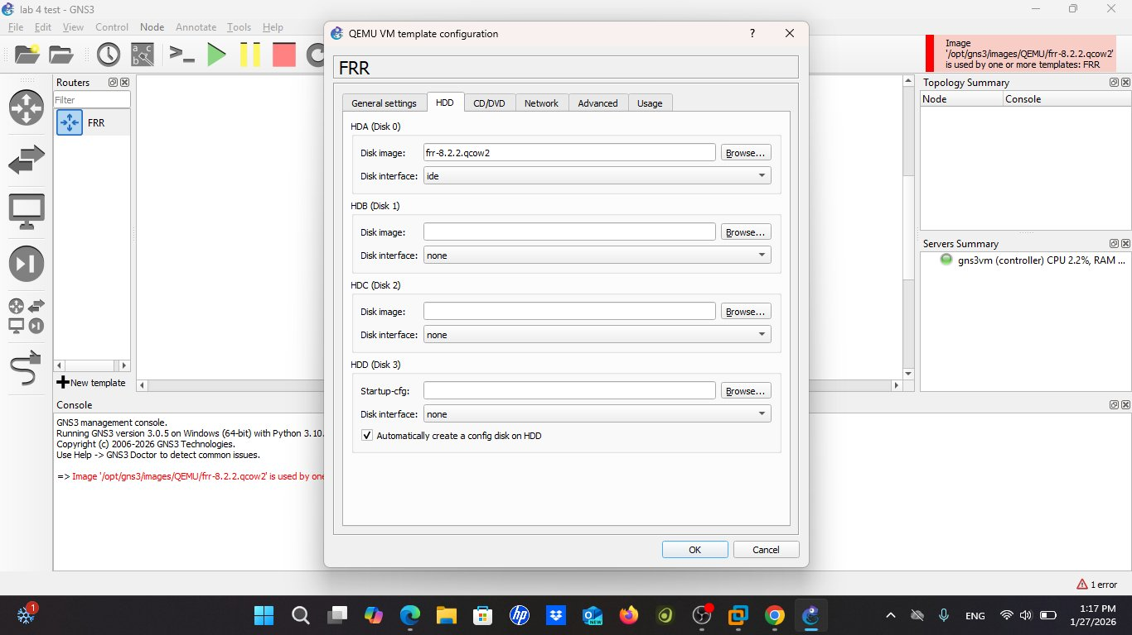
Настройка шаблона FRR — General Settings и HDD
Рис. 4. General Settings — "Send shutdown signal (ACPI)"
Рис. 5. HDD — "Automatically create a config disk"
On close: Send the shutdown signal (ACPI) | HDD: frr-8.2.2.qcow2 + auto config disk
Лабораторная работа №4 | РУДН | НПИбд-01-23 | Одеджими Олуваколаде

Slide 6
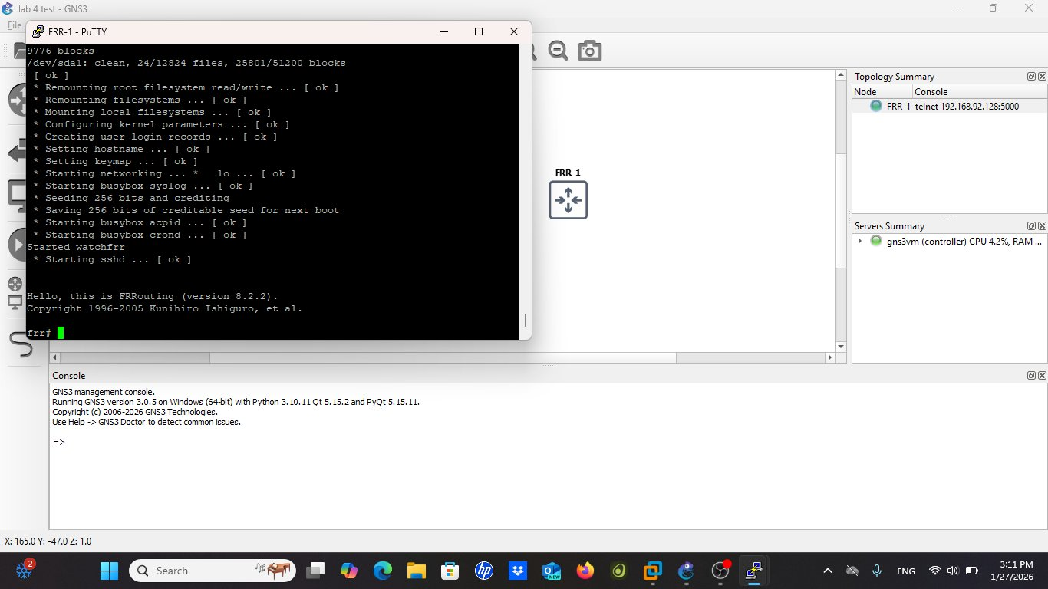
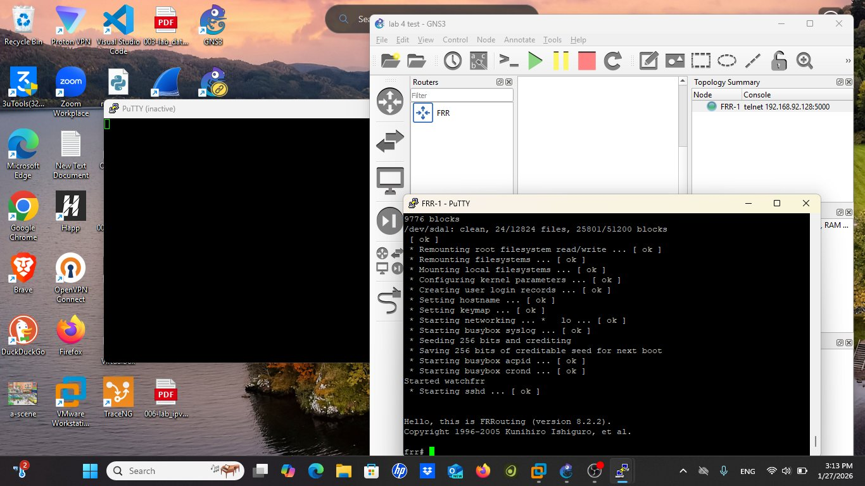
Успешный запуск FRR в GNS3
Рис. 7. Топология GNS3 с FRR-1
Учётные данные: root / root
Доступ к CLI: команда vtysh
Рис. 6. FRR-1 загружен — FRRouting v8.2.2
Лабораторная работа №4 | РУДН | НПИбд-01-23 | Одеджими Олуваколаде

Slide 7
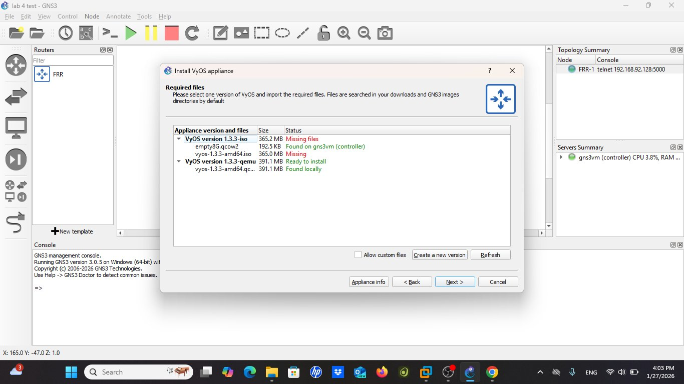
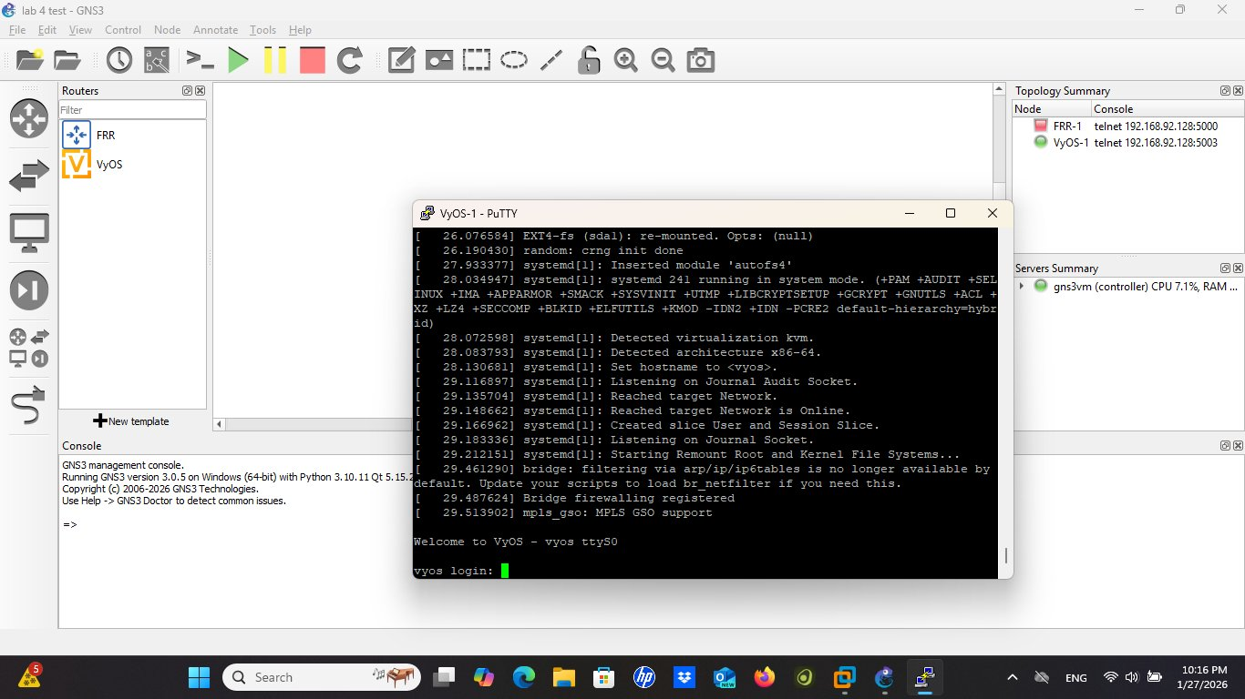
Задание 3: Импорт и запуск образа маршрутизатора VyOS
Рис. 8. VyOS 1.3.3-qemu — "Ready to install"
Рис. 9. VyOS-1 успешно загружен
VyOS — дистрибутив на основе Debian с JunOS-подобным CLI. Поддерживает транзакционную модель конфигурации (configure / commit / save). Учётные данные: vyos / vyos
Лабораторная работа №4 | РУДН | НПИбд-01-23 | Одеджими Олуваколаде

Slide 8
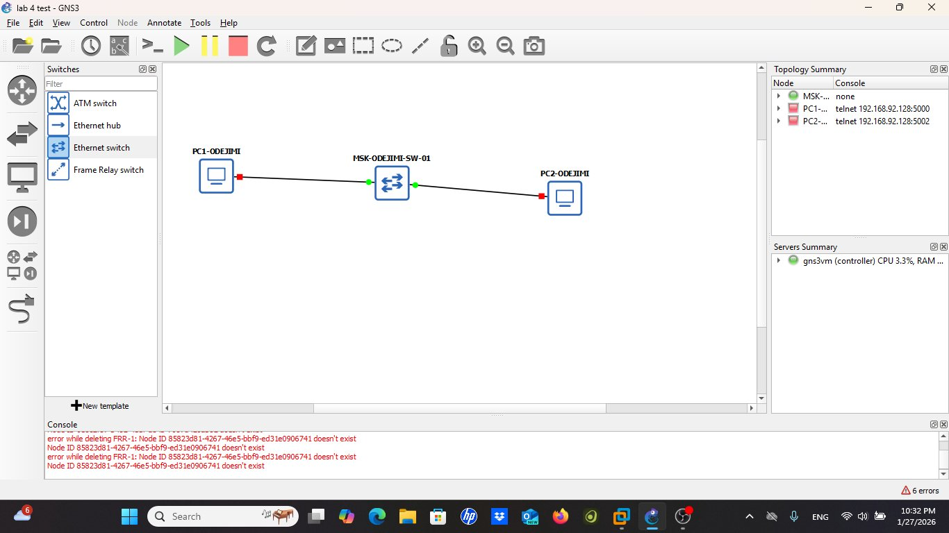
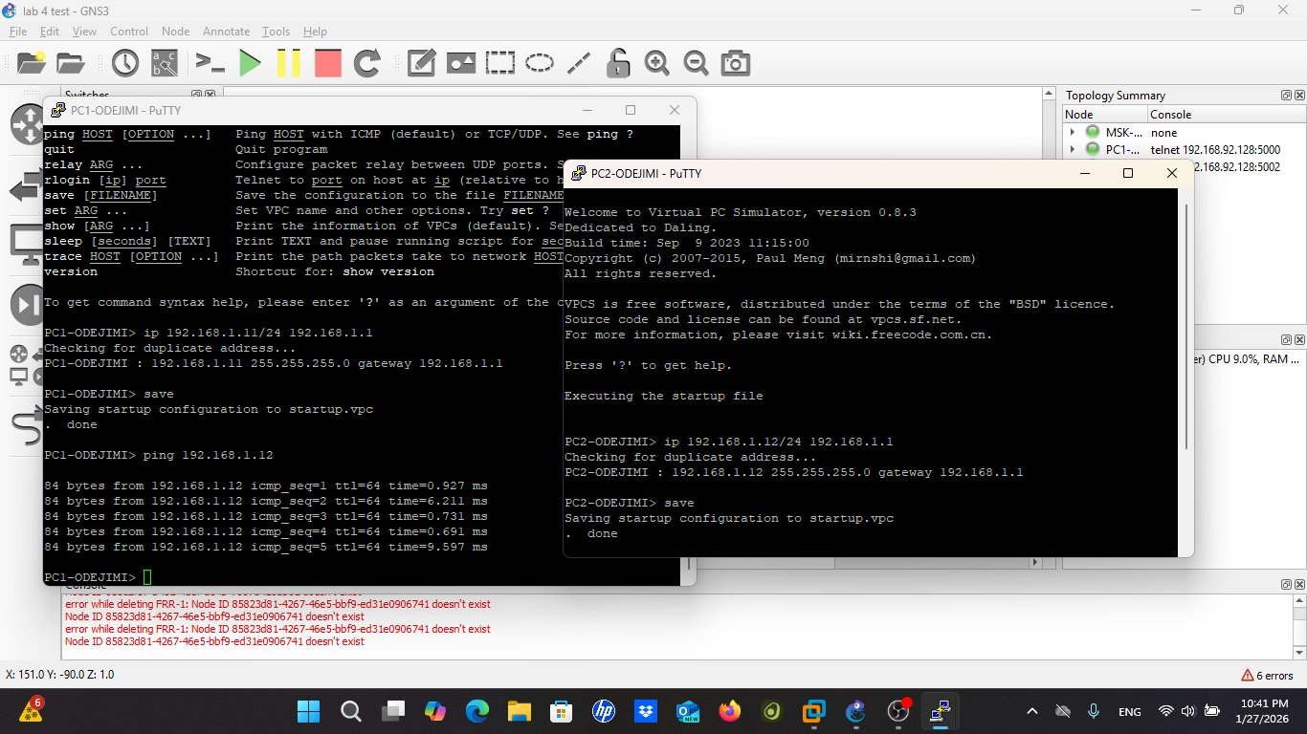
Базовая топология: PC1 — Коммутатор — PC2
Рис. 11. IP-настройка и ping между ПК
PC1-ODEJIMI: 192.168.1.11/24, GW 192.168.1.1
Рис. 10. Топология PC1 — SW-01 — PC2
PC2-ODEJIMI: 192.168.1.12/24, GW 192.168.1.1
Ping PC1→PC2: 5/5 пакетов, RTT < 10 мс
Лабораторная работа №4 | РУДН | НПИбд-01-23 | Одеджими Олуваколаде

Slide 9
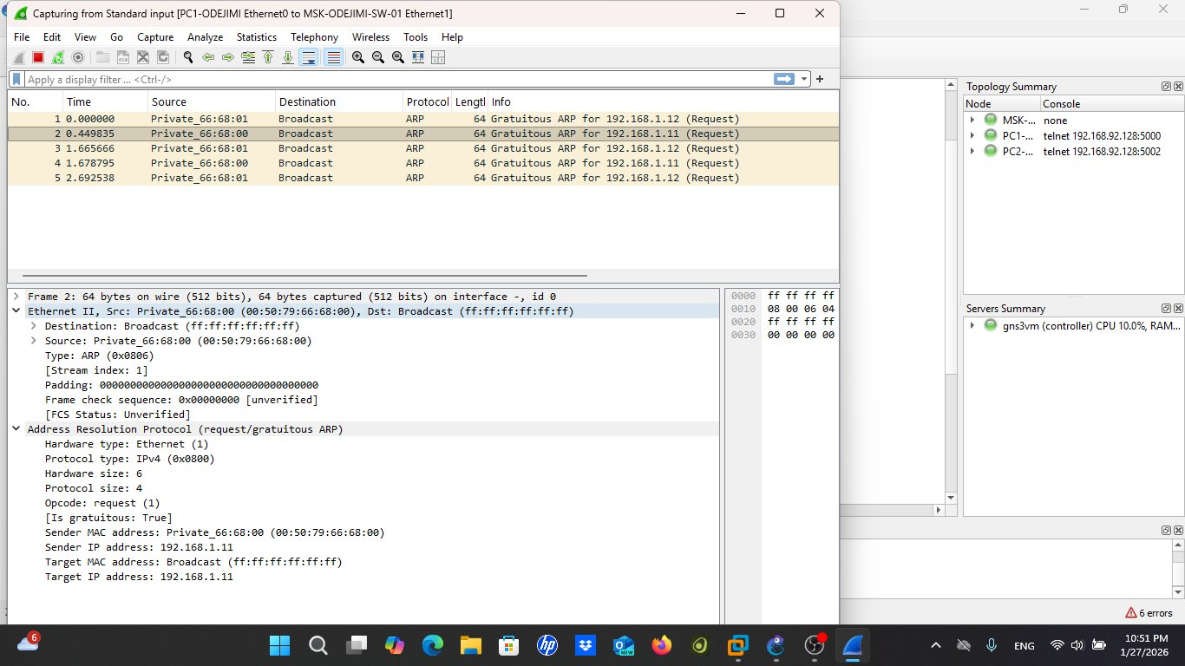
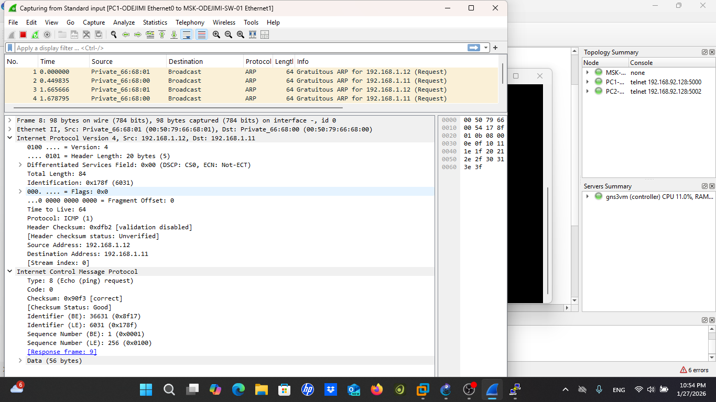
Анализ трафика: ARP и ICMP в Wireshark
Рис. 12. ARP Gratuitous пакеты
Рис. 13. ICMP Echo Request (Type 8)
ARP: Gratuitous ARP при назначении IP-адресов; разрешение MAC-адресов перед первым пингом. ICMP: Echo Request (Type 8) / Reply (Type 0), TTL=64, корректные контрольные суммы.
Лабораторная работа №4 | РУДН | НПИбд-01-23 | Одеджими Олуваколаде

Slide 10
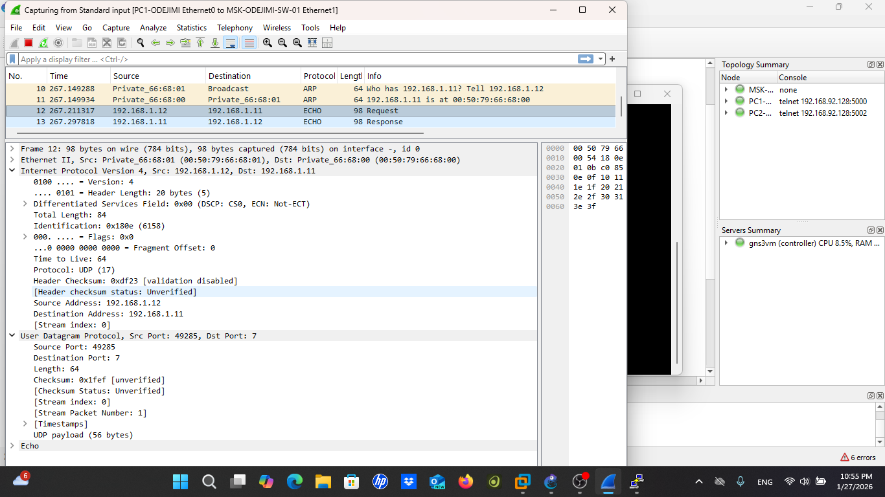
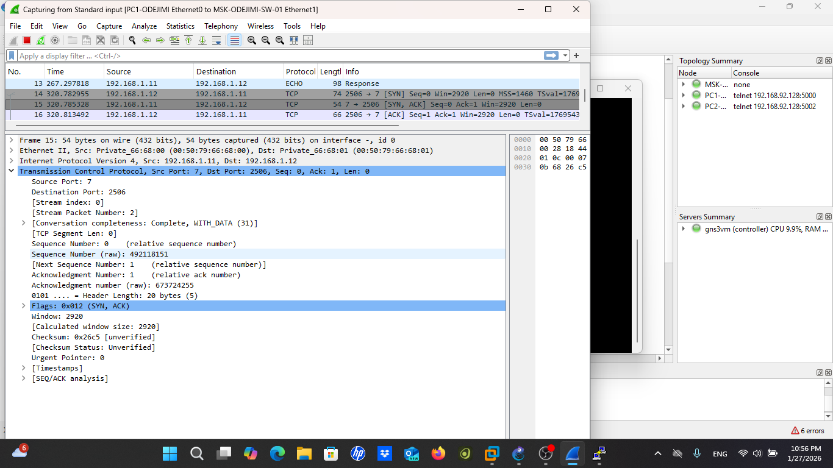
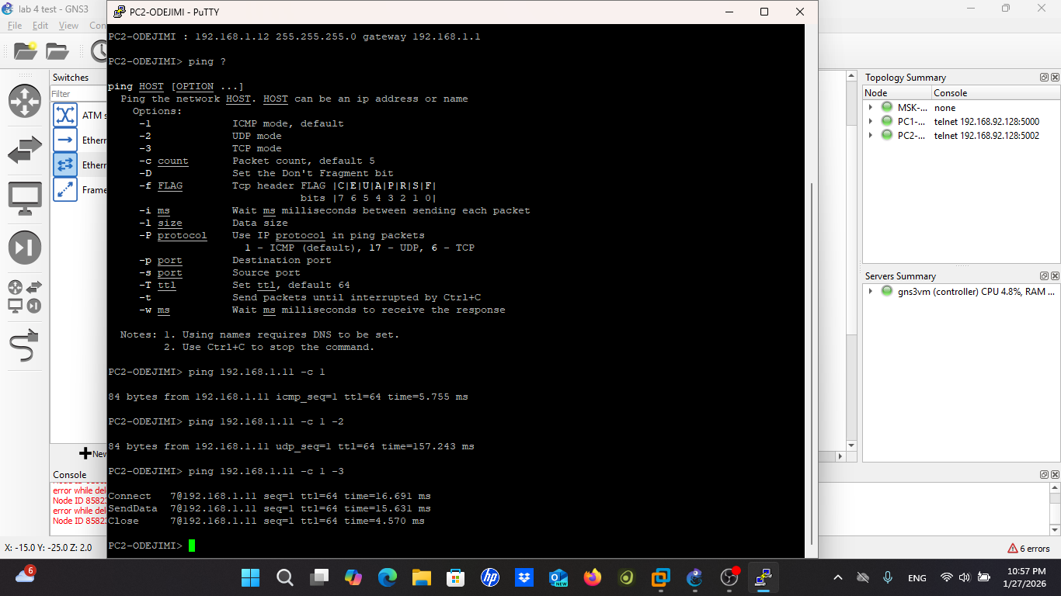
Анализ трафика: UDP и TCP (ping -2 / -3)
Рис. 14. UDP Echo — протокол 17, порт 7
Рис. 15. TCP SYN/ACK — флаги 0x012
ICMP (−1): RTT 5.755 мс
UDP (−2): RTT 157.243 мс (echo port 7)
TCP (−3): SYN→SYN-ACK→ACK, RTT 16 мс
Рис. 16. ping -1/-2/-3 (ICMP/UDP/TCP)
Лабораторная работа №4 | РУДН | НПИбд-01-23 | Одеджими Олуваколаде

Slide 11
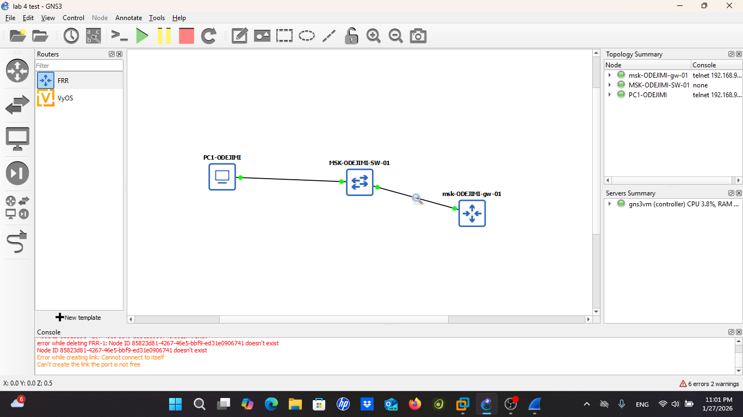
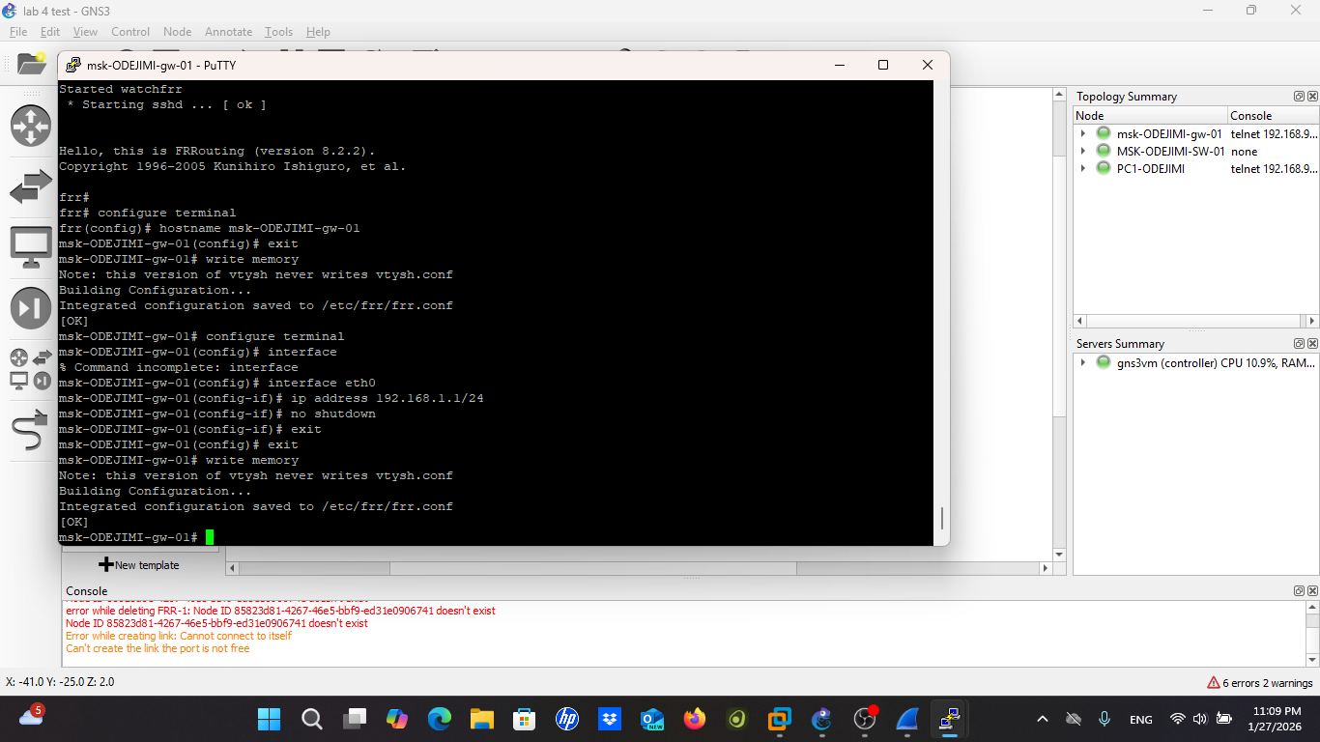
Топология с FRR в роли шлюза (msk-ODEJIMI-gw-01)
Рис. 17. Топология PC1 — SW — FRR-шлюз
Рис. 18. Конфигурация FRR (hostname, eth0)
Конфигурация FRR: configure terminal
hostname msk-ODEJIMI-gw-01
interface eth0
ip address 192.168.1.1/24
no shutdown
exit
write memory
Лабораторная работа №4 | РУДН | НПИбд-01-23 | Одеджими Олуваколаде

Slide 12
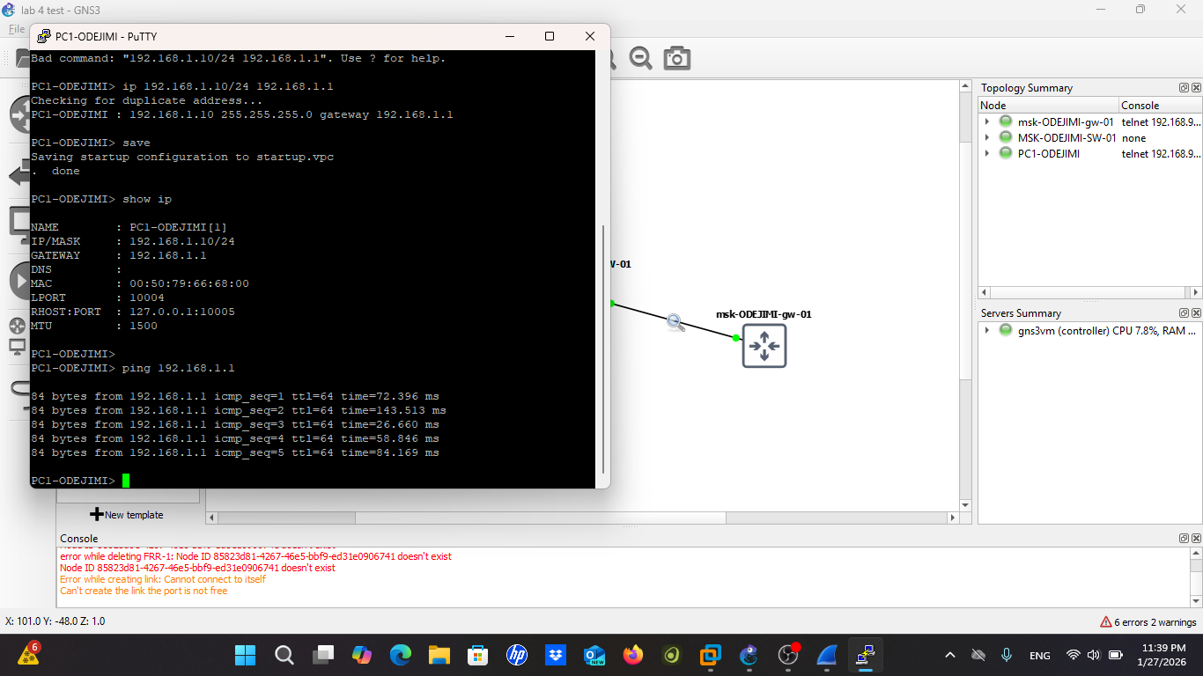
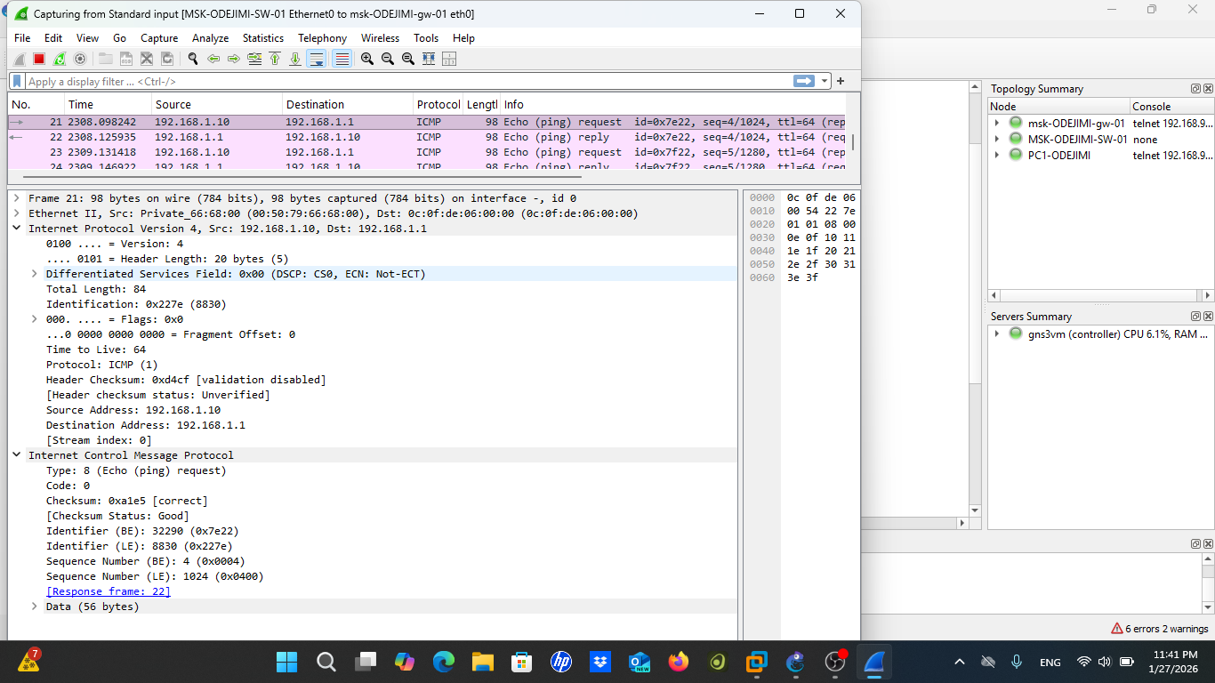
Проверка связности: PC1 → FRR-шлюз + Wireshark
Рис. 20. ICMP в Wireshark (PC1→FRR)
PC1: 192.168.1.10/24, GW 192.168.1.1
Рис. 19. Пинг 192.168.1.10 → 192.168.1.1 (FRR)
FRR eth0: 192.168.1.1/24, status UP
5/5 пакетов, RTT: 26 – 143 мс
Лабораторная работа №4 | РУДН | НПИбд-01-23 | Одеджими Олуваколаде

Slide 13
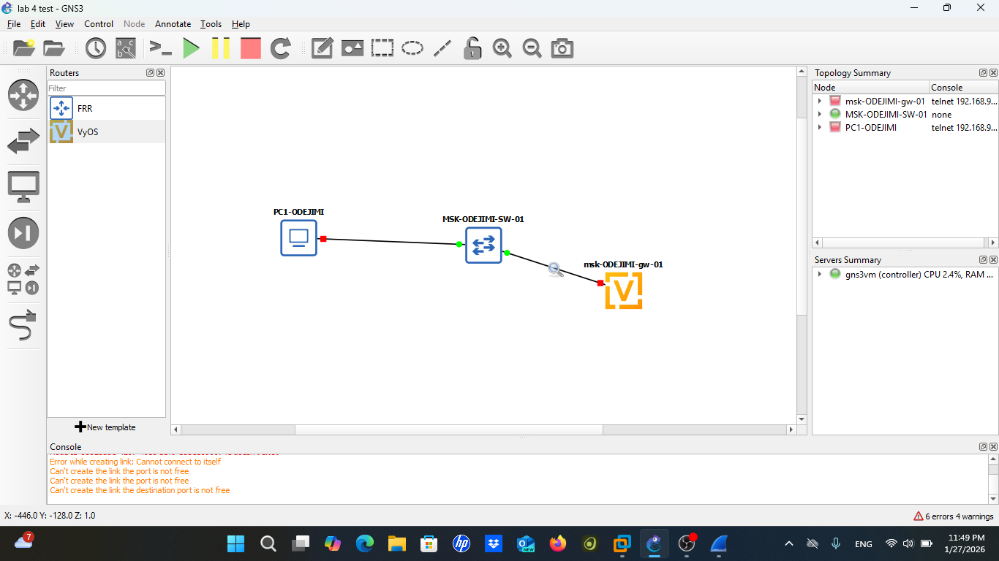
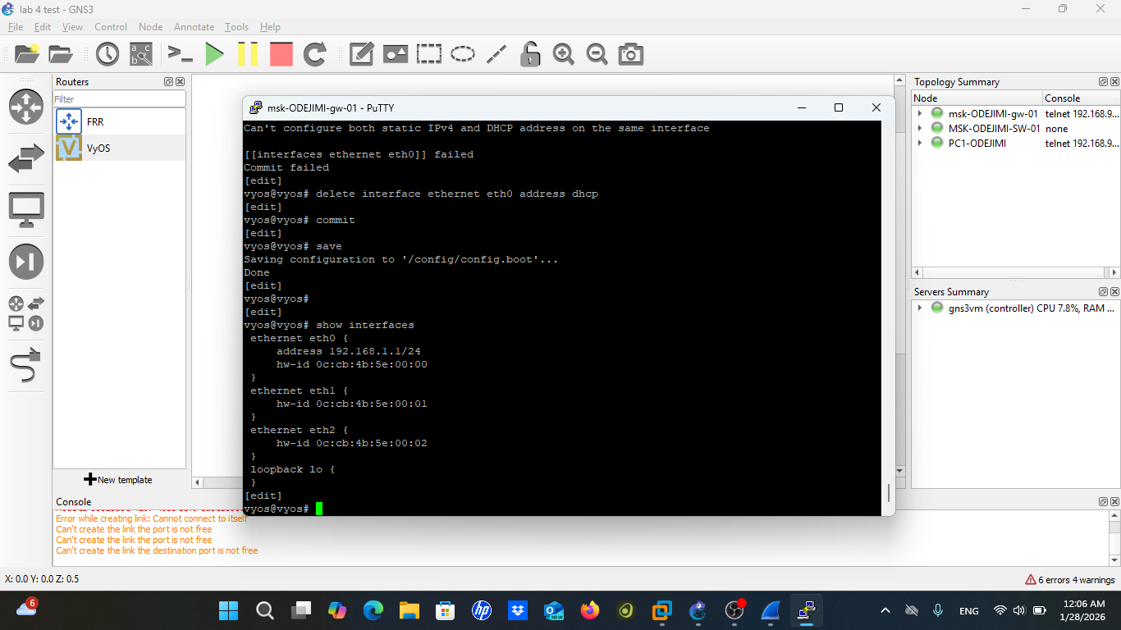
Топология с VyOS в роли шлюза (msk-ODEJIMI-gw-01)
Рис. 21. Топология PC1 — SW — VyOS-шлюз
Рис. 22. Commit, save, show interfaces VyOS
Конфигурация VyOS (configure mode): set system host-name msk-ODEJIMI-gw-01
set interface ethernet eth0 address 192.168.1.1/24
delete interface ethernet eth0 address dhcp
commit → save
Лабораторная работа №4 | РУДН | НПИбд-01-23 | Одеджими Олуваколаде

Slide 14
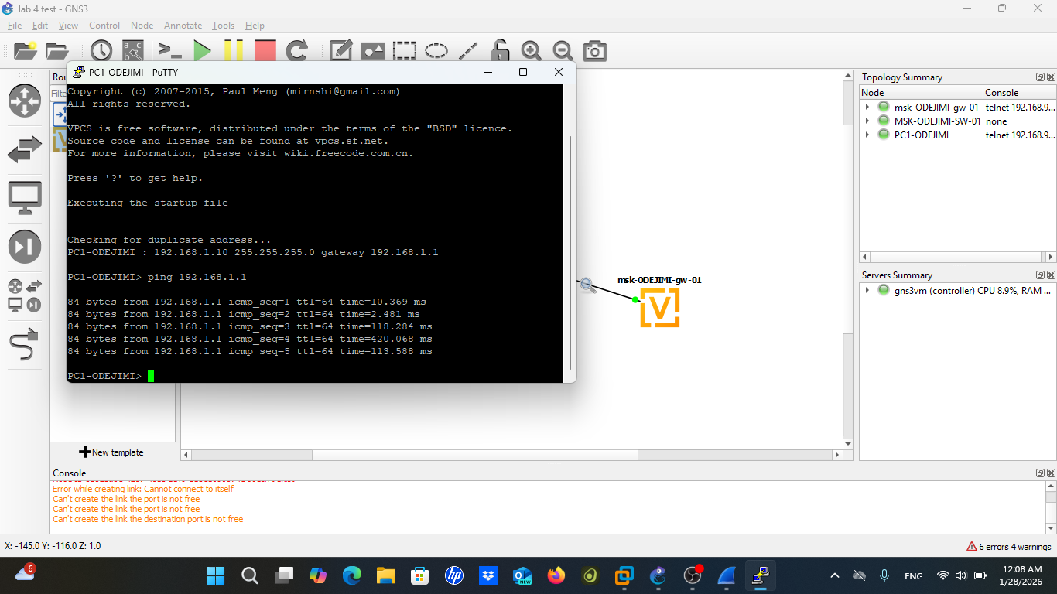
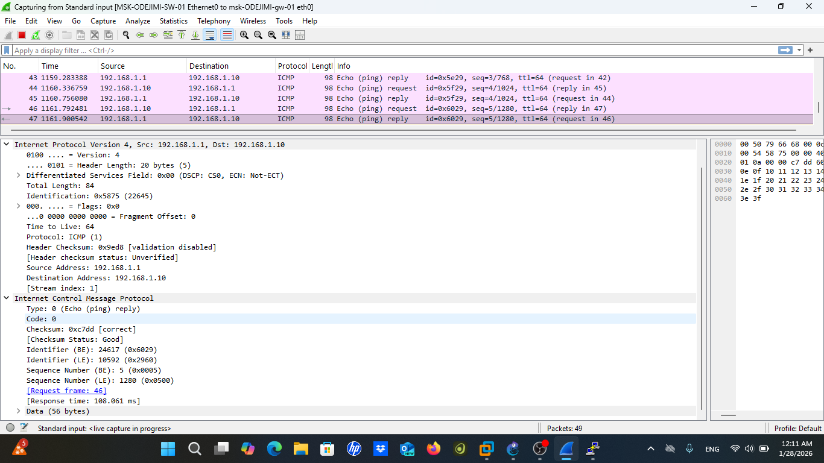
Проверка связности: PC1 → VyOS-шлюз + Wireshark
Рис. 24. ICMP в Wireshark (PC1→VyOS)
PC1: 192.168.1.10/24, GW 192.168.1.1
Рис. 23. Пинг 192.168.1.10 → 192.168.1.1 (VyOS)
VyOS eth0: 192.168.1.1/24, HW 0c:cb:4b:5e:00:00
5/5 пакетов, RTT: 2 – 420 мс
Лабораторная работа №4 | РУДН | НПИбд-01-23 | Одеджими Олуваколаде

Slide 15
Сравнение FRR и VyOS
Параметр | FRR (FRRouting) | VyOS
Версия | FRR 8.2.2 | VyOS 1.3.3
Основа | Linux (Alpine/BusyBox) | Debian Linux
CLI-стиль | Cisco/Quagga-подобный | Juniper JunOS-подобный
Конфигурация | configure terminal → exit → write memory | configure → commit → save
Учётные данные | root / root | vyos / vyos
Размер образа | 54 МБ | 391 МБ
Протоколы | BGP, OSPF, IS-IS, RIP, MPLS... | BGP, OSPF, RIP, L2TP, IPsec...
CLI-доступ | vtysh | vyos shell
Лабораторная работа №4 | РУДН | НПИбд-01-23 | Одеджими Олуваколаде

Slide 16
Выводы
1
GNS3 VM (v3.0.5) успешно развёрнута в VMware Workstation, GNS3 GUI подключён к серверу автоматически по адресу 192.168.92.128.
2
Образ FRR 8.2.2 импортирован и настроен: корректное завершение (ACPI), автосохранение конфигурации на диске.
3
Образ VyOS 1.3.3 (Qemu) импортирован и настроен. Транзакционная модель конфигурации обеспечивает атомарное применение изменений.
4
Базовая топология (2 VPCS + коммутатор) обеспечила связность: ping 5/5 с RTT < 10 мс.
5
Анализ Wireshark подтвердил корректную работу ARP, ICMP, UDP Echo и TCP-пинга в эмулируемой среде.
6
Обе платформы (FRR и VyOS) успешно выполнили функцию шлюза: ping с PC1 достиг 192.168.1.1 через оба маршрутизатора.
Лабораторная работа №4 | РУДН | НПИбд-01-23 | Одеджими Олуваколаде

